Slide 1
Trilha – Arquitetura Corporativa
Sobreviver & Prosperar com Métodos Ágeis:
Um Guia para Arquitetos Corporativos
Antonio Plais

Slide 2



Antonio Plais
Consultor nas áreas de análise de negócios, arquitetura corporativa, gerenciamento de decisões, gerenciamento de processos e gestão de mudanças
Experiência como CIO (Chief Information Officer) em diversas empresas nacionais e internacionais
Mais de 40 anos de experiência na formulação de estratégias de negócio, projetos de gestão de conhecimento, tecnologia de informação, arquitetura corporativa, desenvolvimento de produtos, análise de organizações, sistemas e processos
Atuou como professor de Marketing pela FGV, Gestão de Processos pela PUC-MG, Análise de Negócios pelo IETEC
Participou do Grupo de Trabalho que desenvolveu o FACIN-Framework de Arquitetura Corporativa para Interoperabilidade, do Governo Federal
Membro do ArchiMate Fórum, do The Open Group, responsável pelo desenvolvimento da linguagem ArchiMate e tradução do padrão e material complementar para o Português Brasileiro
Certificado TOGAF 9 e ArchiMate 3
antonioplais@centus.com.br
(31) 99279-0920
www.centus.com.br

Slide 3
Agenda
Arquitetura Corporativa e Métodos Ágeis se misturam?
Quais os principais casos de uso para os Métodos Ágeis e a Arquitetura Corporativa
Como eu integro a Arquitetura Corporativa e os Métodos Ágeis?
Agilidade Sistêmica: Fundamental para a entrega de valor para a organização
O Papel das Plataformas & Modelos na Agilidade Sistêmica
O Papel da Arquitetura Corporativa no Desenvolvimento Ágil
ArchiMate e os Métodos Ágeis

Slide 4
Arquitetura Corporativa e Métodos Ágeis se misturam?
Notes:
10:45

Slide 5
Importância da Agilidade
O ritmo da mudança cresce continuamente, puxado pela tecnologia
Clientes/cidadãos esperam por inovação
Se você não é o primeiro ou o mais rápido, seu competidor será o vencedor
Cada vez mais, o “vencedor leva tudo”, devido aos efeitos de rede na Internet
Aumento das pressões regulatórias
Implementar novas regulações pode consumir todo o seu orçamento de mudanças
Use sua agilidade para superar seus competidores!
Use feedback contínuo dos clientes, se adapte rapidamente ao ambiente em mudança, mude seu mercado através de estratégias de ‘oceano azul’ etc.

Slide 6
Desafios Culturais da Agilidade
Diferenças culturais entre as pessoas envolvidas (generalização livre):
Usuários: rotina – “mudança é um incomodo”
Desenvolvedores: curiosidade, novidade – “mudança é divertida”
QA: qualidade, repetibilidade – “mudança deve ser testada”
Sys admins: estabilidade, continuidade – “mudança é um risco”
Gerentes: previsibilidade, custo – “mudança tem cronograma e orçamento”
Arquitetos: relacionamentos – “mudança deveria ser corrente”

Slide 7
Agilidade vs. Arquitetura: Uma Caricatura
Ágil
Arquitetura
Responsivo à mudança
  Mas quem define a direção?
Tomada de decisão rápida
  Mas você considerou todas as implicações?
Sem futuro determinado
  Mas onde você está indo?
Pessoas na frente
  Mas requer muita disciplina
A equipe é o principal
  Mas eles podem construir seus próprios silos ágeis...
Planejamento claro
  Mas algumas vezes muito rígido
Tomada de decisão deliberada
  Mas lenta…
Estado futuro bem definido
  Mas que de qualquer forma não se tornará realidade…
Focado no processo
  Mas quem gosta de burocracia?
Coerência é o principal
  Mas nem tudo pode ser padronizado

Slide 8
Principais Aspectos da Agilidade
Agilidade de Processo
Agilidade de Sistema
Agilidade de Negócio
Agilidade nos seus processos de mudança e desenvolvimento
Agilidade nos seus processos e sistemas operacionais
Agilidade como foco estratégico, habilitado pela agilidade de processo e de sistema

Slide 9
Velocidade Máxima, Sem Direção?
As empresas são lentas para se adaptar às mudanças
Muito planejamento
Os métodos ágeis abraçam a mudança constante
Bons para equipes focadas
Muita documentação
Filosofia “comando e controle”
Dificuldade para lidar com interdependências
Aparecimento dos “silos ágeis”
Falta de visão do todo
Arquitetura como orientador da mudança
Visão alinhada com a direção estratégica
Arquitetura “apenas suficiente”
“Para quem não sabe para onde vai, qualquer caminho te levará lá”

Slide 10
Agilidade de Sistema
Criando Resultados Flexíveis
Notes:
13:00

Slide 11
Complexidade: Inimigo da Agilidade de Sistema
Complexidade: muitos relacionamentos entre elementos de um sistema, ‘tudo’ é relacionado com ‘tudo’
Sistemas complexos não são ágeis, porque:
  Você precisa compreender a complexidade antes de fazer qualquer mudança
  As mudanças em si são muito trabalhosas
  Mudanças locais podem ter efeitos colaterais não previstos, muitas vezes em locais inesperados
  Muito teste é necessário para comprovar a mudança
25% mais funcionalidade dobra a complexidade de um sistema
  (análise de Cynthia Rettig, MIT Sloan Management Review)

Slide 12
Necessidade para Arquitetura em Ambientes Ágeis
Product owners são, em geral, focados nos requisitos funcionais das soluções individuais, mas quem toma conta dos requisitos não-funcionais, uso de padrões, conformidade regulatória, direção estratégica etc.?
A arquitetura corporativa traduz a estratégia do negócio para as decisões de espectro amplo além do escopo das equipes ágeis individuais
Ela garante coerência e previne que cada projeto construa seu próprio “silo ágil”
A arquitetura é essencial para manter a complexidade sob controle através da redução das dependências

Slide 13
Capacidades de Negócio Autônomas: Arquitetura ‘homem de neve’
Arquitetura de Negócio
Arquitetura de Negócio
Arquitetura de Aplicativo
Arquitetura de Aplicativo
arquitetura
de serviços
arquitetura
de serviços
arquitetura
de serviços
arquitetura
de serviços
Arquitetura de Dados
Arquitetura de Dados
Roger Sessions, “Simple Architectures for Complex Enterprises”

Slide 14
Casos de Uso para a
Arquitetura Corporativa
Notes:
9:00

Slide 15
Casos de uso para os Métodos Ágeis e a Arquitetura Corporativa
Priorizar o Valor de Negócio
Coordenar o Trabalho
Acompanhar o Progresso
Atualizar a Arquitetura
Com base em uma análise da sua arquitetura corporativa, você pode ver como os vários épicos e funcionalidades são relacionados com os processos de negócio, capacidades, metas de negócio e partes interessadas associadas
Identificar dependências arquiteturais pode ser usado para planejar as atividades ágeis.
Avaliar o impacto da priorização dos grupos individuais nas necessidades e atividades de outros grupos
Sincronizar as entregas dos vários grupos ágeis, principalmente em relação a funcionalidades habilitadoras
As retrospectivas das equipes ágeis são entradas importantes para a retroalimentação e atualização da arquitetura, trazendo para a organização a experiência adquirida na implementação
Coordenar as entregas das várias equipes ágeis para evitar ‘gargalos’ aumenta a agilidade total das equipes

Slide 16
Casos de Uso para DevOps e Arquitetura Corporativa
Correlacionar & Propagar Eventos
Encontrar a Causa de um Problema
Continuidade do Negócio
Usar a arquitetura para entender, por exemplo, como um evento de infraestrutura se reflete em um processo de negócio, ou vice-versa
O foco da arquitetura no relacionamento entre os domínios e a visão geral proporcionada ajudam a entender a causa real dos problemas e a encontrar uma solução realmente efetiva
Por realçar as principais dependências entre os vários aspectos da empresa, e permitir análises de cenário e de impacto, a arquitetura é uma fonte confiável de informação valiosa para a equipe de DevOps

Slide 17
Como eu integro a Arquitetura Corporativa e os Métodos Ágeis?
Notes:
13:00

Slide 18
Cascata vs. Ágil: Colaboração é Chave
Arquiteto
Cascata
Ágil

Slide 19
Processo Ágil Típico
Trabalho
diário
Backlog do produto,
priorizado pelo valor
de negócio pelo
Product Owner
Reunião
stand-up
diária
...
Retrospectiva
9
Histórias de usuário
Iteração
(2-4 semanas)
8
7
Reunião de revisão da iteração
6
Reunião de
planejamento
da iteração
5
4
4
3
3
2
2
1
1
Backlog da
iteração
Incremento de produto funcional

Slide 20
Scaled Agile Framework™
www.scaledagileframework.com

Slide 21
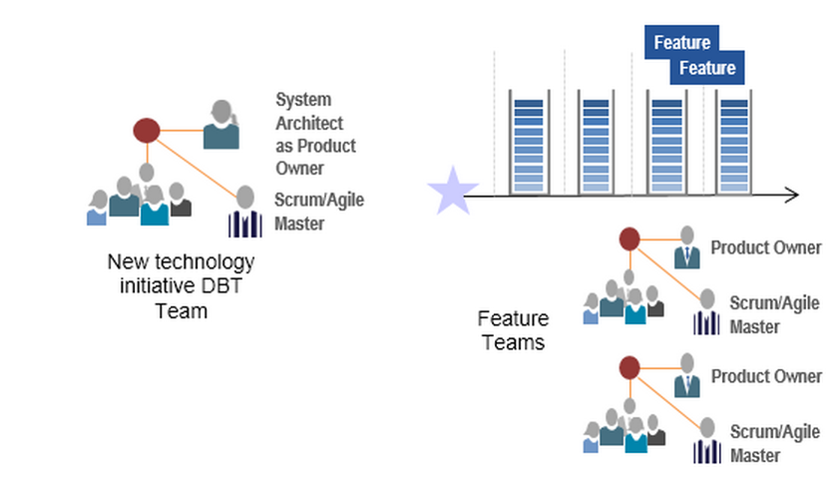


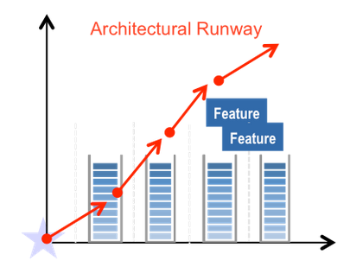
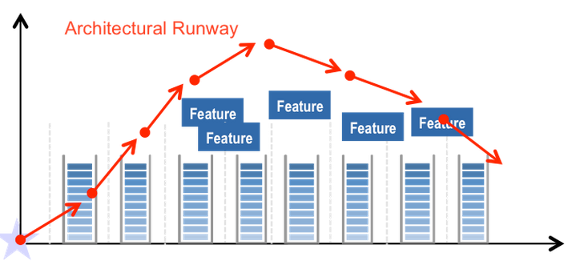
Sustentabilidade com uma Pista Arquitetural (Architectural Runway)
Investimento Balanceado
Sustenta
Evita

Slide 22
Valor da Arquitetura
Visível
Invisível
Funcionalidade
Arquitetura
Valor
positivo
Bug
Débito técnico
Valor
negtivo
(Philippe Kruchten)

Slide 23
Aprendizado de Double-Loop
Passo 1:
Identique fatores situacionais
Passo 2:
Escolha práticas ágeis relevantes
Passo 3:
Execute a forma de trabalhar
Passo 4:
Reflita sobre a forma de trabalhar
Um fator chave de sucesso para processos ágeis é refletir sobre sua maneira de trabalhar
A reunião de Retrospectiva
serve para isso
O processo de desenvolvimento em si também deveria ser flexível e adaptativo
Isso também se aplica para a arquitetura!

Slide 24
O Papel da Arquitetura Corporativa no Desenvolvimento Ágil
Notes:
9:00

Slide 25
Papel da Arquitetura no Desenvolvimento Ágil
Use arquitetura contínua, no tempo certo, apenas suficiente
Arquitetura corporativa e de domínio orientam a criação e evolução da arquitetura no nível do projeto
  Para promover o reuso e a melhoria dos blocos de construção existentes
  Para aderir a padrões e garantir a conformidade
O papel do ‘Architecture Owner’ nas equipes ágeis
  Transmitir a visão da arquitetura para o restante da equipe
  Prover orientação para a arquitetura de solução
  Fornecer ‘histórias de arquitetura’ (habilitadores) como complemento para as histórias de usuário

Slide 26
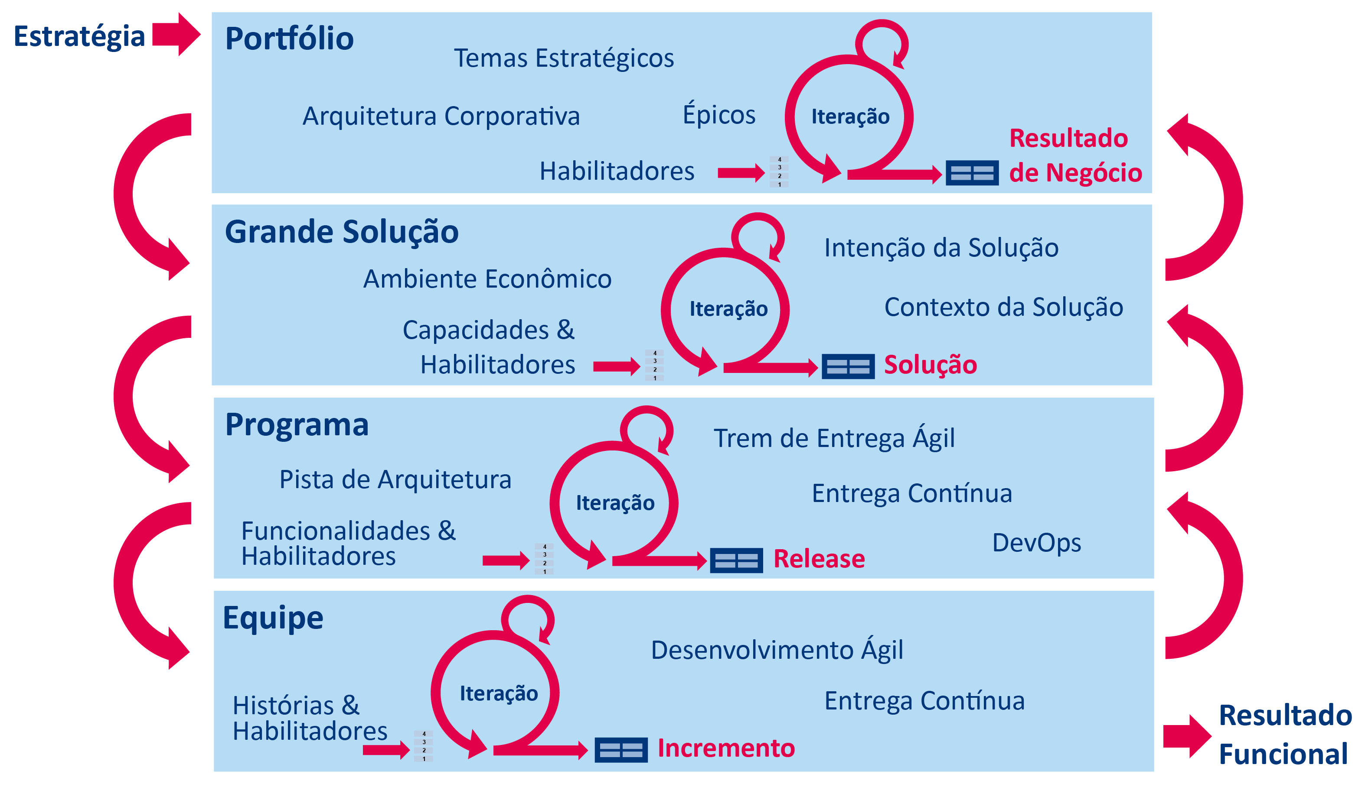
Arquitetura Corporativa e SAFe

Slide 27
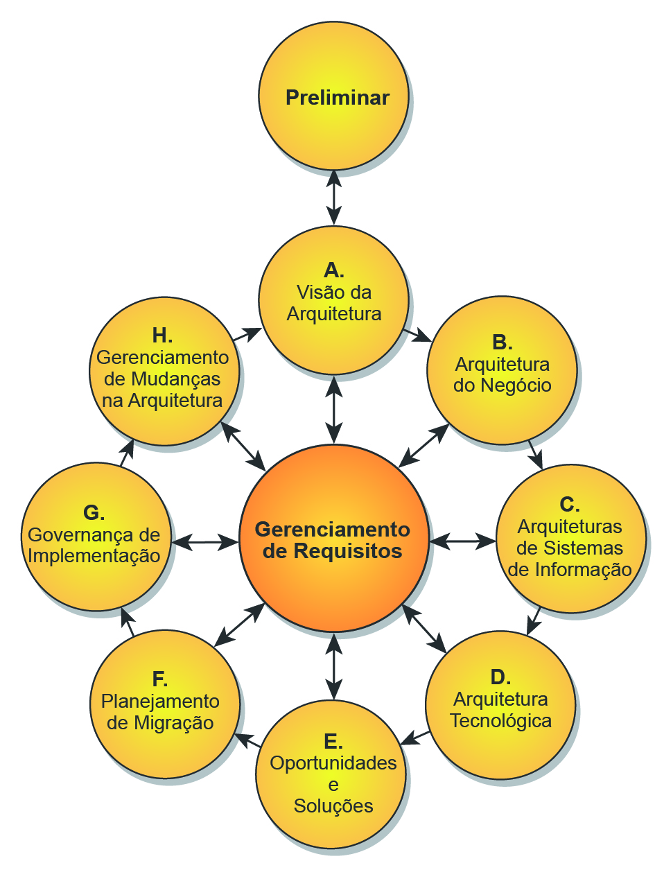
Reestruturando o TOGAF…

Slide 28
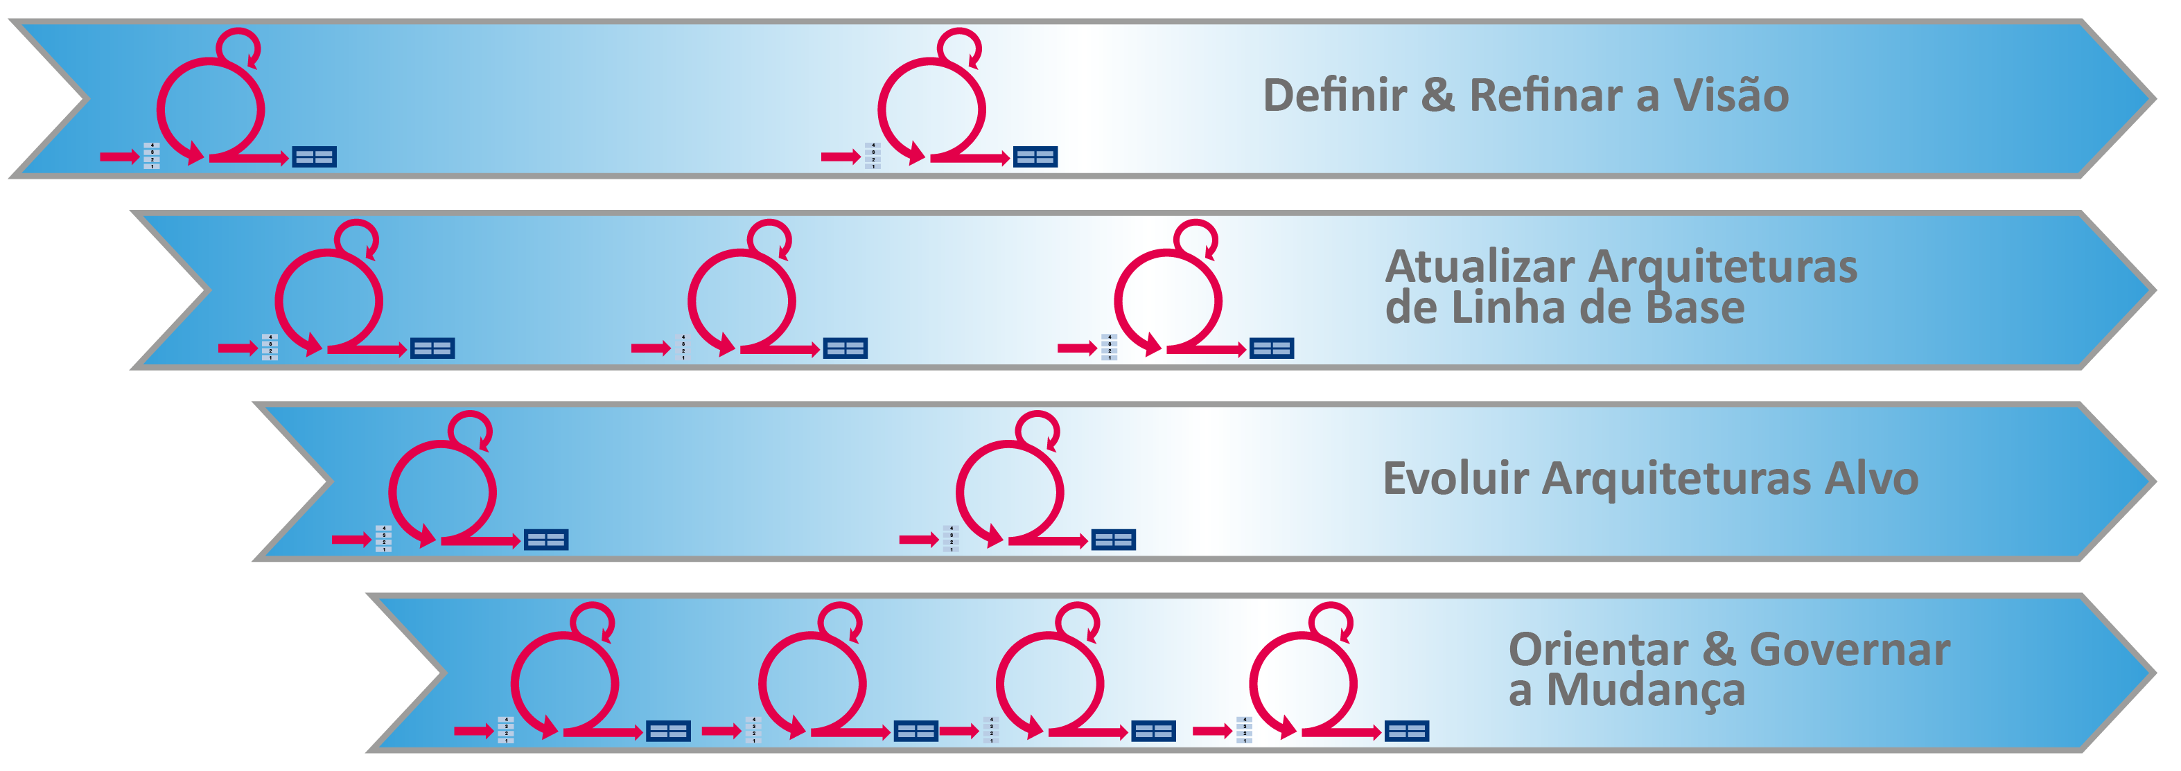
… em direção a uma Arquitetura Contínua e Iterativa
Fluxos de valor paralelos e iterativos, ao invés de atividades sequenciais
orientadas para documentação
veja https://blog.opengroup.org/2018/06/19/how-the-togaf-standard-enables-agility/

Slide 29
Ferramentas e Técnicas Ágeis e de Arquitetura
Nível de Portfólio & Grandes Soluções:
  Gerenciamento de portfólio para decisões de investimento baseadas no valor de negócio
  Modelos de Arquitetura Corporativa para temas estratégicos, épicos de negócio e de arquitetura, programas e portfólios
Nível de Programa:
  Modelos de Arquitetura Corporativa para roteiros, trens de entrega, pista arquiteturas de alto nível, funcionalidades e suas dependências
  Mapas de calor para mostrar o progresso na arquitetura, painéis de controle para priorização de funcionalidades e o acompanhamento do progresso
Nível de Equipe:
  Ferramentas de Arquitetura Corporativa e de desenvolvimento: mapeamento entre modelos ArchiMate e, por exemplo, UML, centrados nos componentes de aplicativo e objetos de dados
  Importar dados sobre o progresso de ferramentas de suporte Agile & DevOps (por exemplo, Jira, ServiceNow) para ferramentas de arquitetura e portfólio

Slide 30
ArchiMate e os Métodos Ágeis
Notes:
11:10

Slide 31
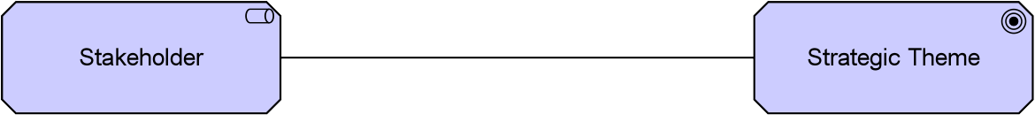
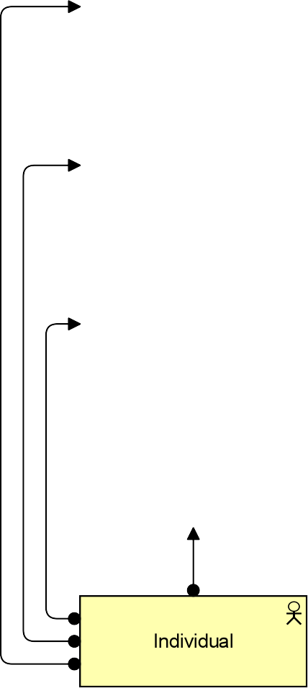
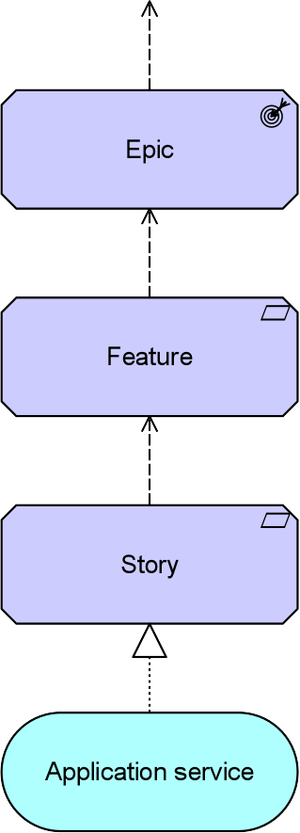
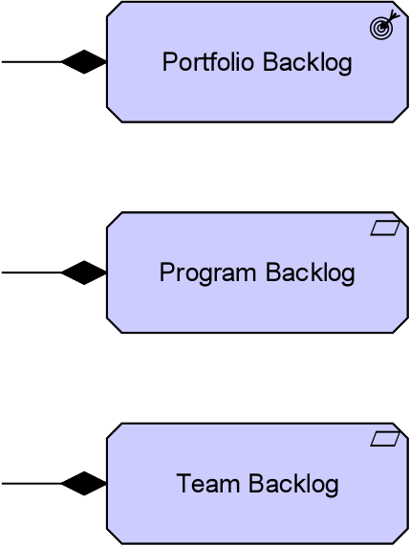
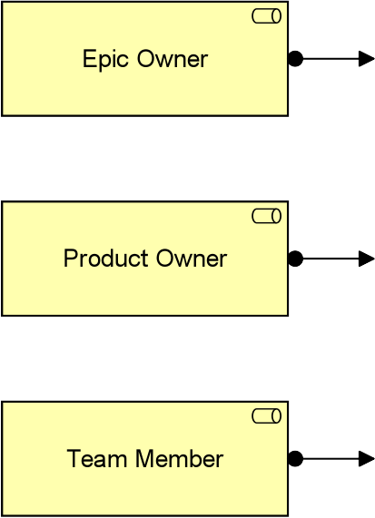
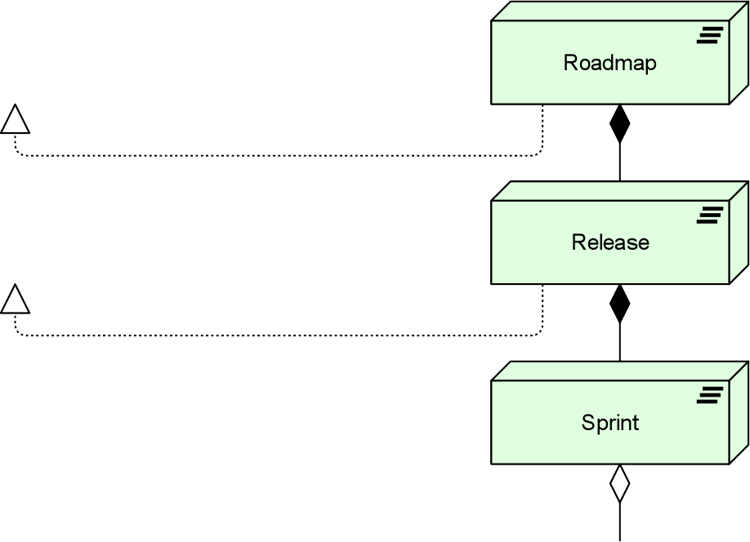
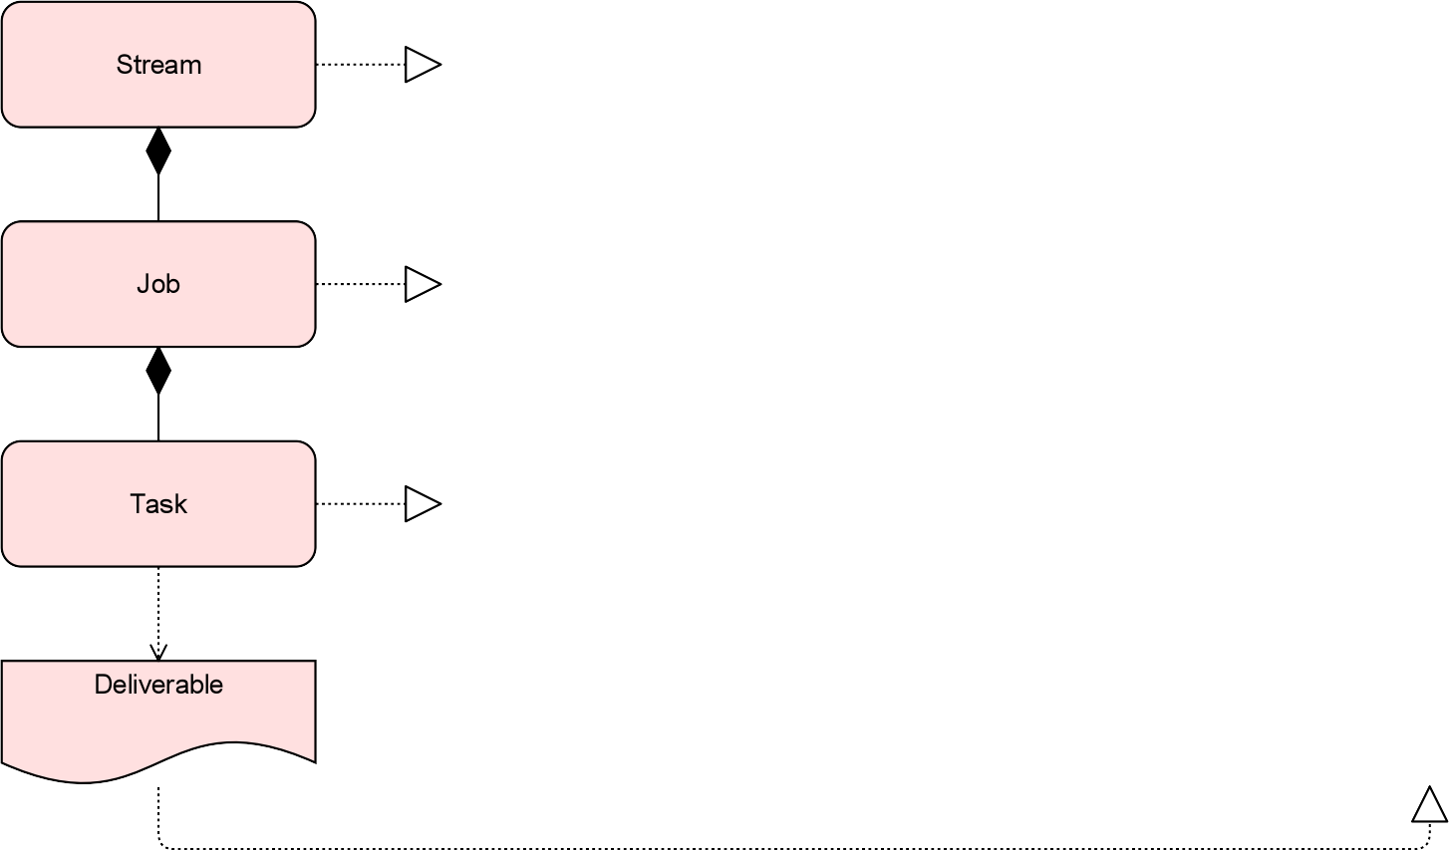
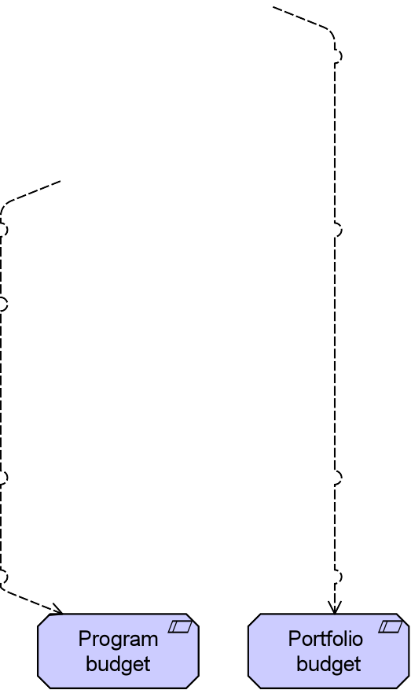
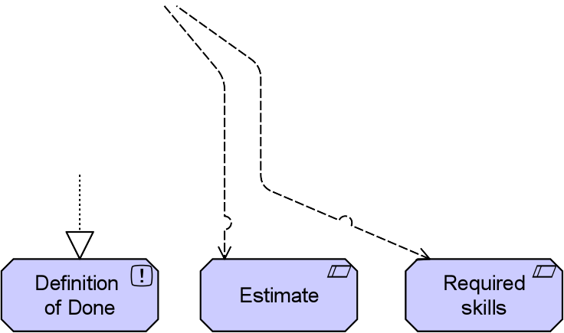
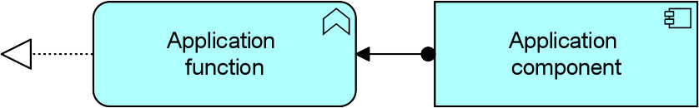
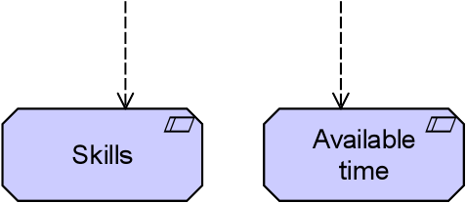
Mapeando SAFe para Conceitos ArchiMate
Portfolio
Prorgam
Team

Slide 32
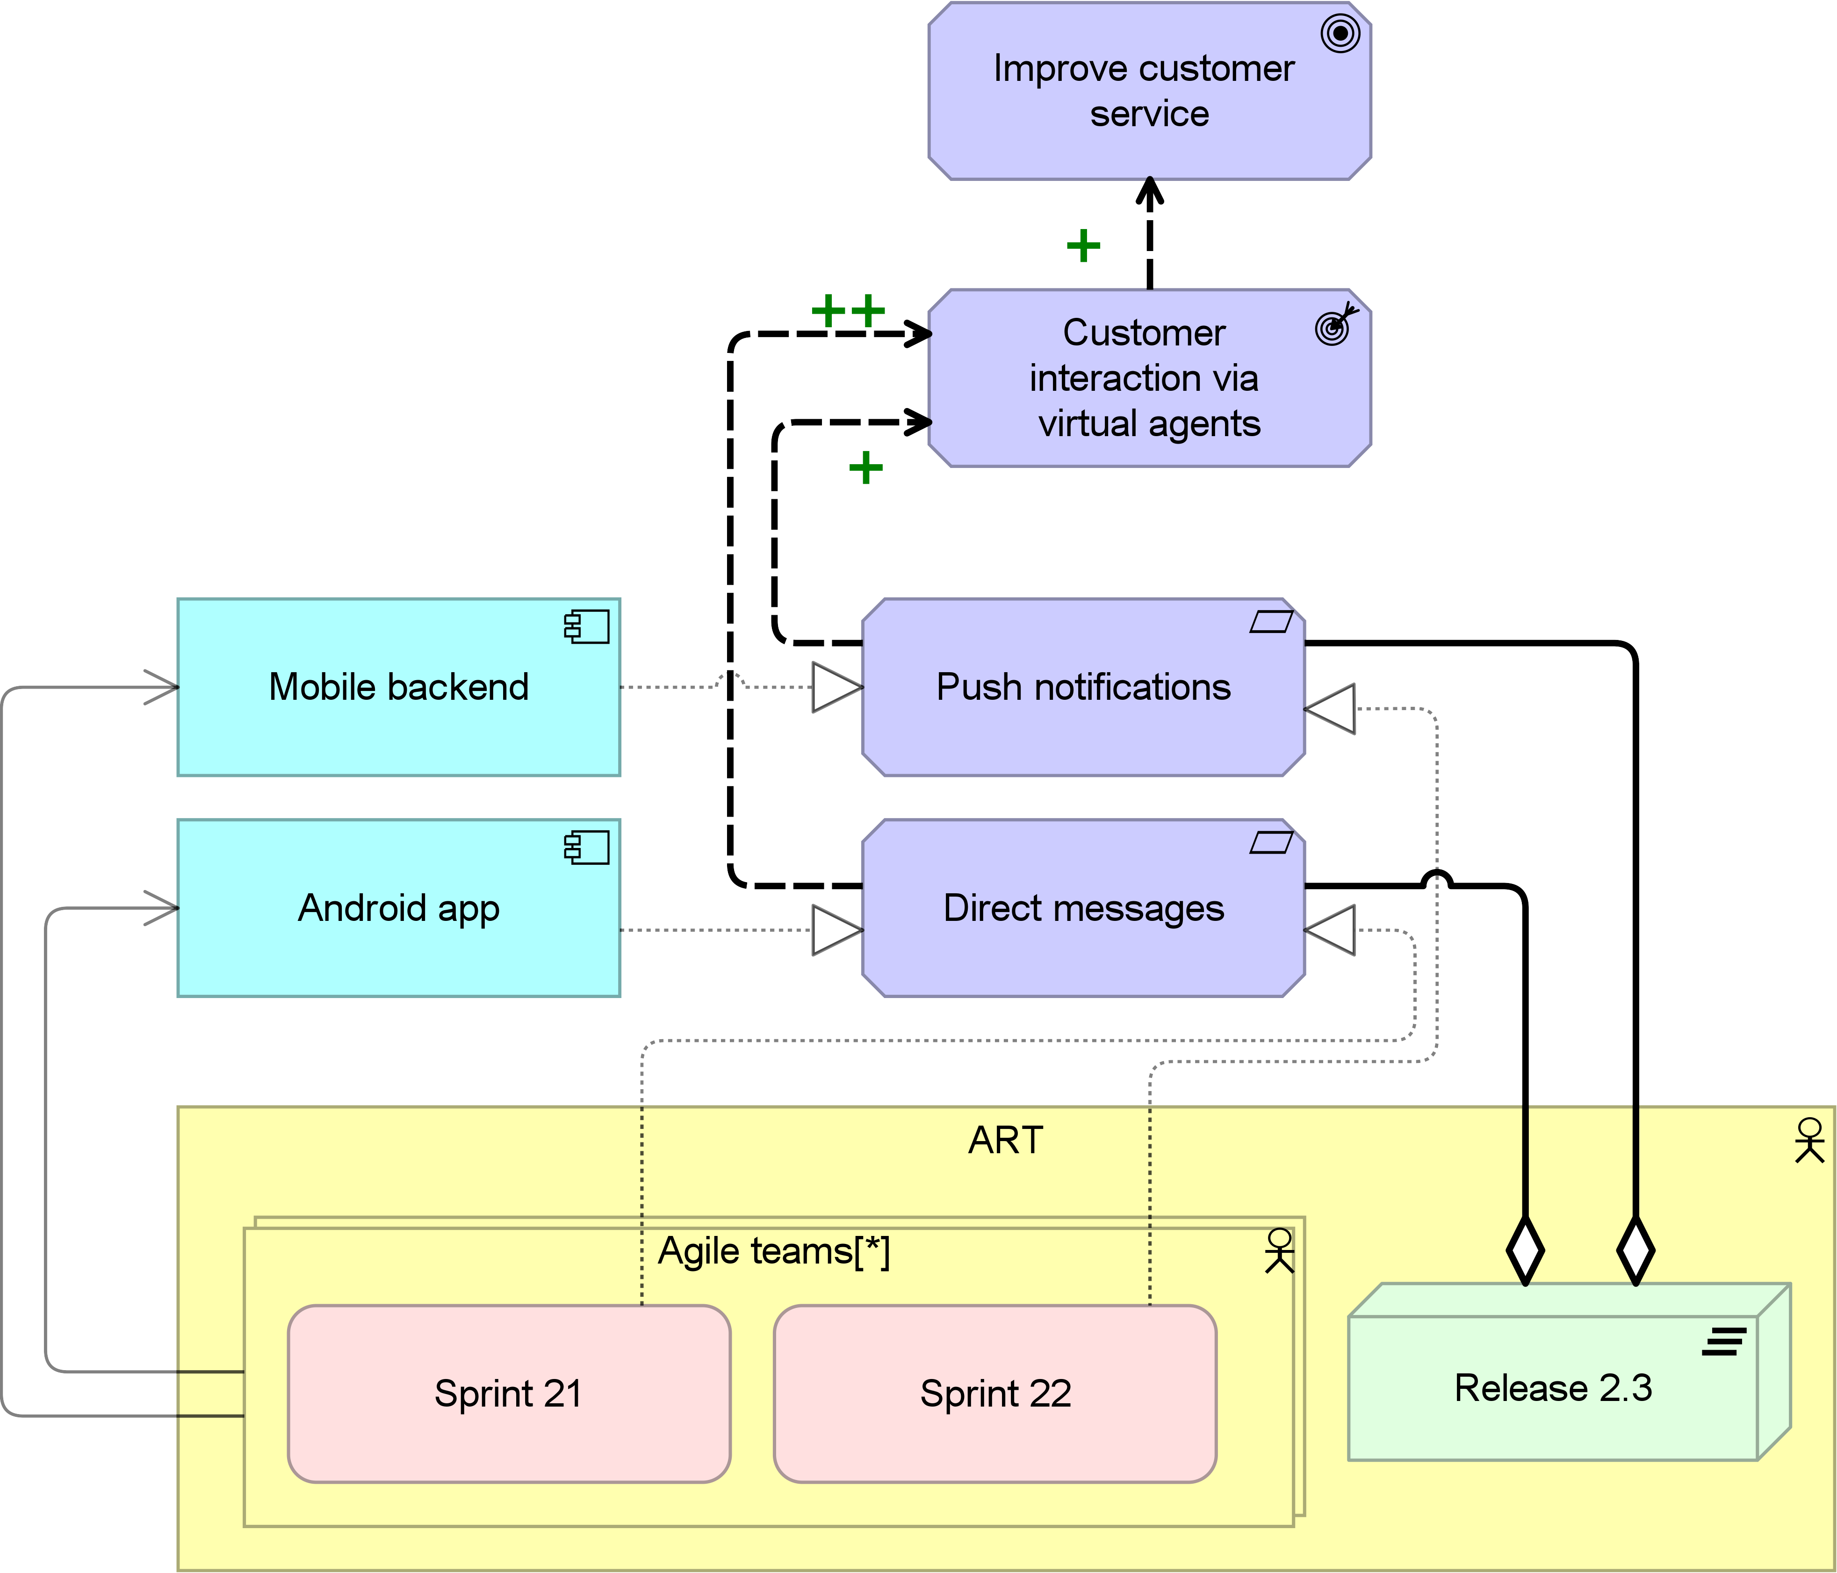
Exemplo: ArchiMate & Métodos Ágeis
Subdividir is resultados de uma forma consciente da arquitetura
Definir os requisitos (funcionalidades) e atribuí-los para as equipes
Planejar os sprints e liberações em coerência como o Agile Release Train (ART)
Coletar dados sobre o progresso das ferramentas das equipes ágeis (e.g. Jira)

Slide 33

Para saber mais...
Sobreviver & Prosperar com Métodos Ágeis: Um Guia para Arquitetos Corporativos
  https://links.centus.com.br/a1df
Biblioteca da Centus Consultoria
  http://bizzdesign.centus.com.br/biblioteca
  https://www.scaledagileframework.com/
Grupo de discussão no LinkedIn: ArchiMate Brazil

Slide 34


